Slide 1
A U L A · E S P A Ñ O L · A 1
ESE CUADERNO ES MÍO
Pretérito Perfecto Simple · Pretérito Imperfecto
12 de septiembre de 2026 · 90 minutos · Lucía Paredes, San José (Costa Rica)

Slide 2
🎯 OBJETIVOS DE HOY
HOY VAMOS A...
Contar qué pasó → Pretérito Perfecto Simple
Describir cómo era → Pretérito Imperfecto
Saber cuándo usar cada uno

Slide 3
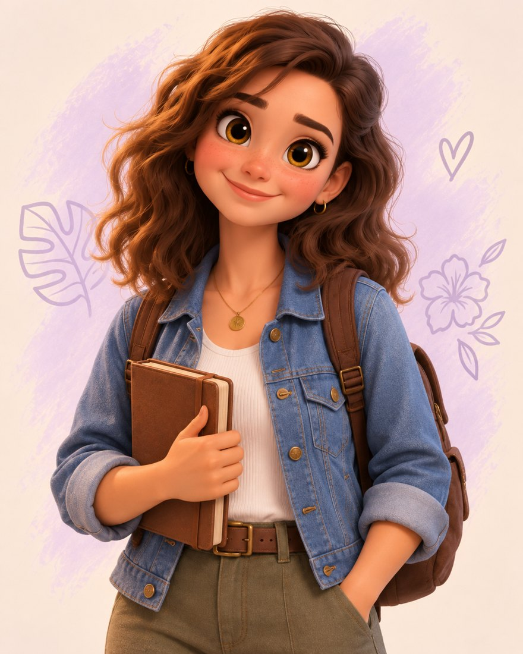
👋 CONOCÉ A LUCÍA
LUCÍA PAREDES
CIUDAD
🇨🇷 San José, Costa Rica · 32 años
LE ENCANTA
🎨 dibujar y viajar
🎧 audio/lucia-historia.mp3 · juanidives.github.io/espanhol/aulas/aula-2026-09-12/
1
¿Qué le gustaba hacer desde niña?
2
¿Qué compró en el mercado de San Pedro?
3
¿Por qué volvió a Cusco este año?

Slide 4
📄 EL TEXTO MARCADO
LO QUE CONTÓ LUCÍA
¡Hola! Me llamo Lucía Paredes, tengo treinta y dos años y soy de San José, Costa Rica.
El último día, mi bus salía muy temprano. Mientras preparaba la mochila y hablaba con otros viajeros, cerré la mochila, me despedí de Nicolás y salí corriendo.
Desde niña me gustaba mucho dibujar. Siempre llevaba un cuaderno conmigo y dibujaba las montañas, las casas, la gente… todo lo que veía.
Unas horas después busqué mi cuaderno… No estaba.
También me encantaba viajar y conocer otras culturas. El año pasado decidí hacer mi primer viaje sola y elegí Perú.
«¡Diay! ¡Lo dejé en el albergue!»
Pasaron varios meses y este año volví a Cusco. Elegí el mismo albergue porque quería recuperar mi cuaderno.
Cuando llegué a Cusco, hacía frío, había mucha gente en las calles y los turistas caminaban por todas partes. Me quedé en un albergue pequeño cerca del centro. En la recepción trabajaba un muchacho muy simpático que se llamaba Nicolás. Cuando llegué, me preguntó: «¿Cómo te llamas?, ¿de dónde eres?, ¿cuántas noches te quedas?». ¡Preguntaba todo!
Entré y Nicolás estaba en la recepción con su gran sonrisa. Miré debajo del mostrador y reconocí la caja de los olvidados.
Me acerqué, miré dentro y… ¡ahí estaba mi cuaderno!
El primer día fui al mercado de San Pedro. Mientras caminaba por los puestos, vi un cuaderno chiquito de color café y lo compré.
Lo agarré y le dije: «¡Nicolás! ¡Este cuaderno es mío!»
Desde ese momento lo llevaba conmigo a todas partes. Por las mañanas caminaba por Cusco y buscaba lugares para dibujar. Un día subí a la montaña y dibujé el valle. Hacía frío y había mucha niebla, pero el paisaje era increíble.
Él me miró sorprendido y respondió: «¡¿Es tuyo?! ¡Qué bacán!»

Slide 5
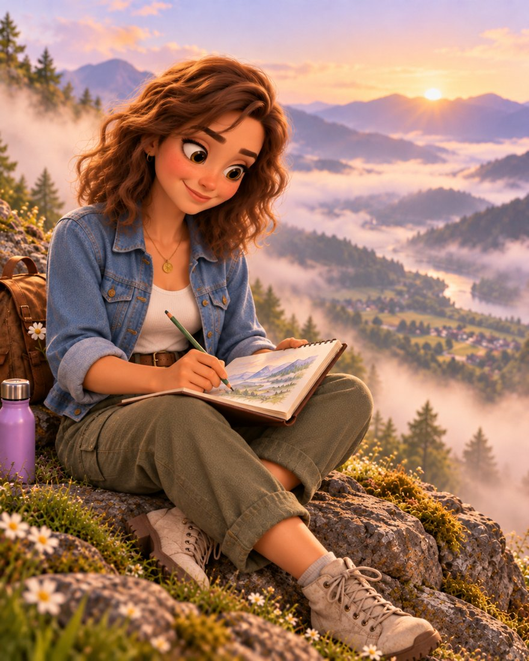
📌 Parte 1
PRETÉRITO
PERFECTO
SIMPLE
Lo que pasó, paso a paso.

Slide 6
📖 TEORÍA · PRETÉRITO PERFECTO SIMPLE
¿CUÁNDO SE USA?
Acciones terminadas en un momento concreto del pasado.
El año pasado decidí hacer mi primer viaje sola.
Una secuencia de acciones: lo que pasó, paso a paso.
Cerré la mochila, me despedí de Nicolás y salí corriendo.
Acciones con principio y fin claros.
Pasaron varios meses.
Marcadores:
ayer
anoche
el sábado pasado
la semana pasada
el año pasado
en 2020
hace dos años
un día
el primer día
el último día

Slide 7
✏️ PRETÉRITO PERFECTO SIMPLE
VERBOS EN -AR
 | CANTAR
yo | canté
tú | cantaste
él / ella / usted | cantó
nosotros/as | cantamos
vosotros/as | cantasteis
ellos / ellas / ustedes | cantaron
vos cantaste (igual que tú)
compré el cuaderno · dibujé el valle · Nicolás me preguntó todo

Slide 8
✏️ PRETÉRITO PERFECTO SIMPLE · IRREGULARES
IRREGULARES EN -AR
 | ESTAR | DAR
yo | estuve | di
tú | estuviste | diste
él / ella / usted | estuvo | dio
nosotros/as | estuvimos | dimos
vosotros/as | estuvisteis | disteis
ellos / ellas / ustedes | estuvieron | dieron
vos estuviste · vos diste (igual que tú)
Solo cambia la ortografía, y solo en yo: llegué · busqué · empecé · jugué

Slide 9
✏️ PRETÉRITO PERFECTO SIMPLE
VERBOS EN -ER
 | COMER
yo | comí
tú | comiste
él / ella / usted | comió
nosotros/as | comimos
vosotros/as | comisteis
ellos / ellas / ustedes | comieron
vos comiste (igual que tú)
volví a Cusco · Nicolás me respondió

Slide 10
✏️ PRETÉRITO PERFECTO SIMPLE · IRREGULARES
IRREGULARES EN -ER
 | TENER | HACER | SER | VER
yo | tuve | hice | fui | vi
tú | tuviste | hiciste | fuiste | viste
él / ella / usted | tuvo | hizo | fue | vio
nosotros/as | tuvimos | hicimos | fuimos | vimos
vosotros/as | tuvisteis | hicisteis | fuisteis | visteis
ellos / ellas / ustedes | tuvieron | hicieron | fueron | vieron
vos tuviste · vos hiciste · vos fuiste · vos viste (igual que tú)
ver no lleva tilde: vi, vio.

Slide 11
✏️ PRETÉRITO PERFECTO SIMPLE
VERBOS EN -IR
 | VIVIR
yo | viví
tú | viviste
él / ella / usted | vivió
nosotros/as | vivimos
vosotros/as | vivisteis
ellos / ellas / ustedes | vivieron
vos viviste (igual que tú)
salí corriendo · subí a la montaña

Slide 12
✏️ PRETÉRITO PERFECTO SIMPLE · IRREGULARES
IRREGULARES EN -IR
 | IR | DECIR | VENIR | DORMIR
yo | fui | dije | vine | dormí
tú | fuiste | dijiste | viniste | dormiste
él / ella / usted | fue | dijo | vino | durmió
nosotros/as | fuimos | dijimos | vinimos | dormimos
vosotros/as | fuisteis | dijisteis | vinisteis | dormisteis
ellos / ellas / ustedes | fueron | dijeron | vinieron | durmieron
vos fuiste · vos dijiste · vos viniste · vos dormiste (igual que tú)
ir y ser tienen las mismas formas. El contexto dice cuál es: fui a Perú / fui feliz.

Slide 13
📊 CUADRO COMPARATIVO
PRETÉRITO PERFECTO SIMPLE
 | CANTAR | COMER | VIVIR
yo | canté | comí | viví
tú | cantaste | comiste | viviste
él / ella / usted | cantó | comió | vivió
nosotros/as | cantamos | comimos | vivimos
vosotros/as | cantasteis | comisteis | vivisteis
ellos / ellas / ustedes | cantaron | comieron | vivieron
vos cantaste · comiste · viviste (igual que tú)
-ER y -IR tienen exactamente las mismas desinencias.

Slide 14
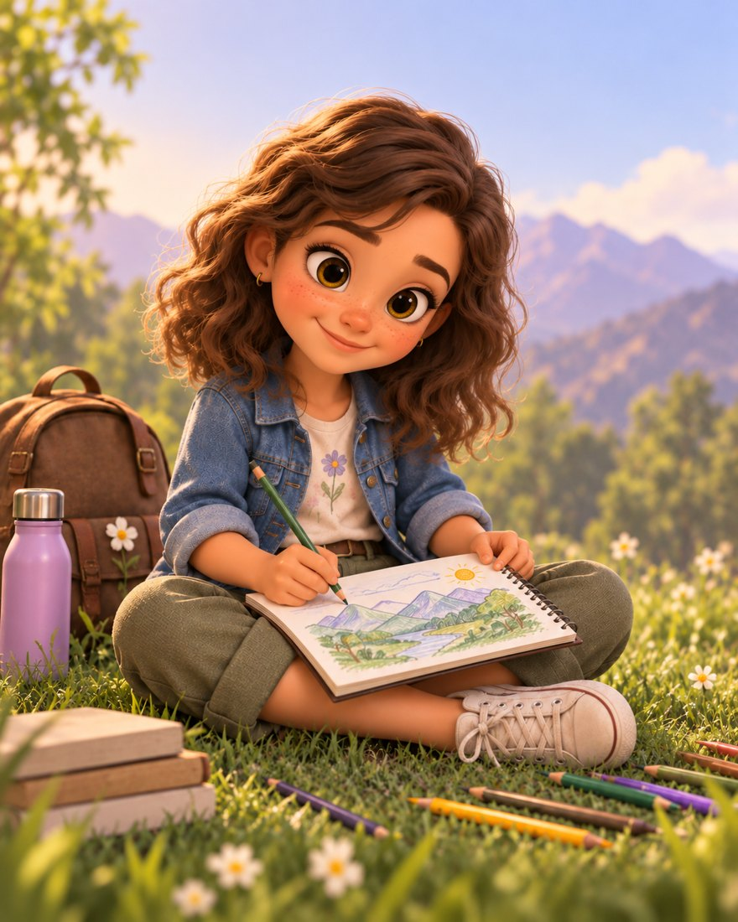
🎨 Parte 2
PRETÉRITO
IMPERFECTO
Cómo era la escena.

Slide 15
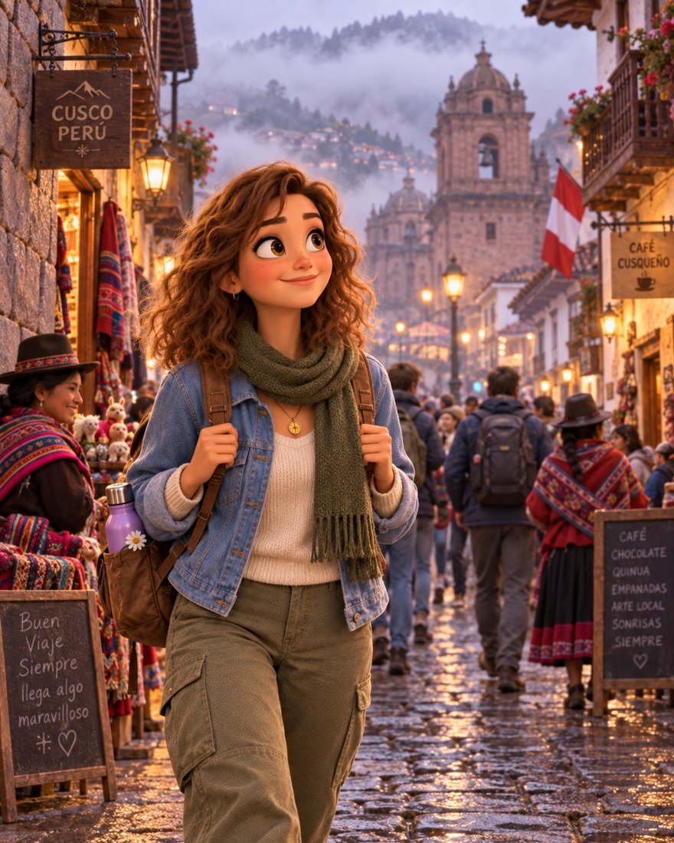
📖 TEORÍA · PRETÉRITO IMPERFECTO
¿CUÁNDO SE USA?
Describir en el pasado: personas, lugares, clima, hora, edad.
Hacía frío y había mucha niebla. El paisaje era increíble.
Hábitos y costumbres del pasado.
Siempre llevaba un cuaderno conmigo y dibujaba las montañas.
Una acción en curso cuando pasa otra cosa.
Mientras caminaba por los puestos, vi un cuaderno.
Marcadores:
antes
siempre
todos los días
normalmente
a menudo
mientras
cuando era niño/a
desde niño/a

Slide 16
✏️ PRETÉRITO IMPERFECTO
VERBOS EN -AR
 | CANTAR
yo | cantaba
tú | cantabas
él / ella / usted | cantaba
nosotros/as | cantábamos
vosotros/as | cantabais
ellos / ellas / ustedes | cantaban
vos cantabas (igual que tú)
dibujaba las montañas · los turistas caminaban por todas partes

Slide 17
✏️ PRETÉRITO IMPERFECTO
VERBOS EN -ER
 | COMER
yo | comía
tú | comías
él / ella / usted | comía
nosotros/as | comíamos
vosotros/as | comíais
ellos / ellas / ustedes | comían
vos comías (igual que tú)
tenía un cuaderno

Slide 18
✏️ PRETÉRITO IMPERFECTO
LOS MISMOS VERBOS -ER
Regulares: tenía · hacía
 | SER | VER
yo | era | veía
tú | eras | veías
él / ella / usted | era | veía
nosotros/as | éramos | veíamos
vosotros/as | erais | veíais
ellos / ellas / ustedes | eran | veían
vos eras · vos veías (igual que tú)

Slide 19
✏️ PRETÉRITO IMPERFECTO
VERBOS EN -IR
 | VIVIR
yo | vivía
tú | vivías
él / ella / usted | vivía
nosotros/as | vivíamos
vosotros/as | vivíais
ellos / ellas / ustedes | vivían
vos vivías (igual que tú)
mi bus salía muy temprano

Slide 20
✏️ PRETÉRITO IMPERFECTO
LOS MISMOS VERBOS -IR
Regulares: decía · venía · dormía
 | IR
yo | iba
tú | ibas
él / ella / usted | iba
nosotros/as | íbamos
vosotros/as | ibais
ellos / ellas / ustedes | iban
vos ibas (igual que tú)

Slide 21
📊 CUADRO COMPARATIVO
PRETÉRITO IMPERFECTO
 | CANTAR | COMER | VIVIR
yo | cantaba | comía | vivía
tú | cantabas | comías | vivías
él / ella / usted | cantaba | comía | vivía
nosotros/as | cantábamos | comíamos | vivíamos
vosotros/as | cantabais | comíais | vivíais
ellos / ellas / ustedes | cantaban | comían | vivían
vos cantabas · comías · vivías (igual que tú)
-ER y -IR son idénticos: -ía.

Slide 22
🏁 RESUMEN
SOLO TRES IRREGULARES
En el Pretérito Imperfecto hay solo tres irregulares en todo el español: SER, IR, VER.
Los verbos que en el Pretérito Perfecto Simple te complican (tener, hacer, decir, venir, estar) en el Imperfecto son todos regulares.

Slide 23
🔗 LOS DOS TIEMPOS, JUNTOS
LOS DOS JUNTOS
🖼 La escena · Pretérito Imperfecto ⚡ La acción · Pretérito Perfecto Simple
🖼 Mientras caminaba por los puestos
→
vi un cuaderno ⚡
🖼 Hacía frío y había mucha niebla
→
subí a la montaña y dibujé el valle ⚡
🖼 Mi bus salía muy temprano
→
cerré la mochila y salí corriendo ⚡
El Imperfecto describe la escena. El Perfecto Simple cuenta lo que pasó.

